Slide 1









2025년 성장확장위원회
사업 결과보고
2025. 11. 27.
다하 성장확장위원회

Slide 2




목차
운영 배경
사업 목표
조직 구성
- 기관 규모 확대와 업무스트레스
- 직원 역량 및 협력 강화 필요성
- 서비스 질 향상 방안
- 법인 비전 공유
- 직원 전문성 강화
- 협력적 조직문화 형성
- 위원회 구성 체계
- 분과별 운영 현황
- 실무 담당자 역할
주요 사업 영역
사업 평가
향후 방향
- 교류 및 힐링 프로그램
- 동아리 및 역량강화 교육
- 체육대회, 합창단
1. 프로그램별 만족도 평가
2. 직원 근무만족도 평가
- 유지 및 개편 필요 사업
- 프로그램 체계 표준화
- 직무 연계 강화 방안

Slide 3




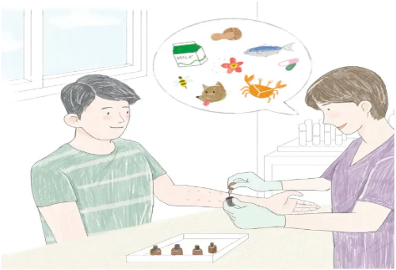
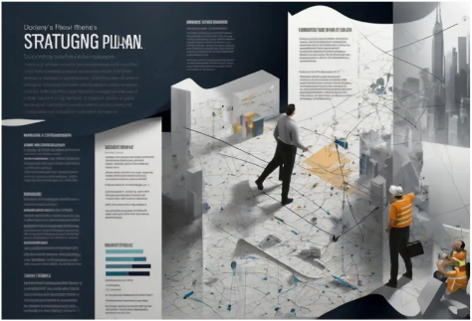


운영 배경
기관 현황
문제점
보완 사항
-기관 규모 확대로 인한조직 변화
-부서 간 소통 채널 감소
- 직원 간 교류 기회 부족
- 업무 효율성 저하
- 중증 이용인 지원으로 인한 업무 부담 증가
- 직원 스트레스 수준 상승
- 소진(burnout) 위험 증가
- 조직 내 소통 부재
- ICT program강화
-직능별 연수 강화
-참여시 근무 보장 강화
-다하합창단 운영
-역량강화 강화

Slide 4








사업 목표
비전 공유
전문성 강화
조직문화 개선
- 법인의 핵심 가치와 비전 명확화
전 직원 대상 비전 공유
워크숍 실시
- 부서별 비전 실행 계획 수립
- 비전 중심의 업무 방향성 확립
- 직원 소속감 및 정체성 강화
- 직무별 맞춤형 교육 프로그램 개발
- 외부 전문가 초청 연수 확대
- 디지털 역량 교육 신규 도입
- 직능별 워크샵 운영 개선
- 자기계발 지원 체계 구축
- 협력적 조직문화 형성 촉진
- 부서 간 소통 채널 다양화
- 직원 참여형 의사결정 구조 확립(설문조사 및 결과반영)
- 직원 행복 증진 프로그램 운영
- 건강한 조직문화 정착

Slide 5
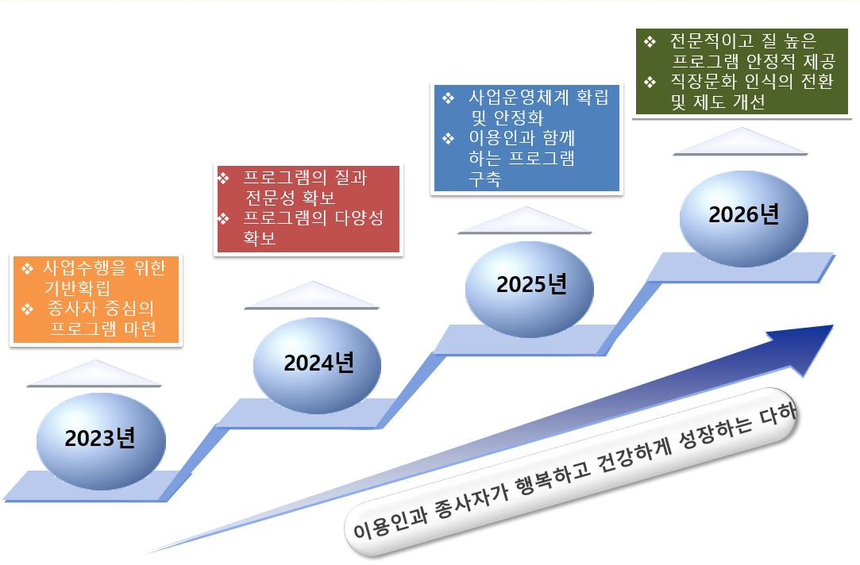
사업 활성화를 위한 중, 장기 계획
출발(2023) ---> 발전(2024) ---> 도약(2025) ---> 정착(2026)

Slide 6



조직 구성
 |  |  |  |  | 위원장
 |  |  |  |  | 사하의집 시설장
 |  |  |  |  |  |  |  |  |  |  |  |  |  |  |  |  |  |  |  |  | 자문위원
 |  |  |  |  |  |  |  |  |  |  |  |  |  |  |  |  |  |  |  |  | 각 시설장
 |  |  |  |  | 부위원장
 |  |  |  |  | 사하의집 사무국장
사업기획 분과 |  |  |  |  |  |  | 사업운영 분과 |  |  |  |  |  |  |  |  |  |  |  |  |  | 사업활동 분과
정해시, 박미숙, 이혜영 |  |  |  |  |  |  | 박미숙, 우용호, 우복남
∙사업 총괄 ∙비전제시 ∙사업계획 ∙위원회 홍보 |  |  |  |  |  |  | ∙단위사업 일정조율 ∙단위사업 진행사항 체크 ∙산하기관 협업관계 요청 ∙회계관리 |  |  |  |  |  |  |  |  |  |  |  |  |  | ∙교류 프로그램 ∙동아리활동 ∙힐링프로그램 ∙만족도 설문조사 ∙역량강화 프로그램 ∙한마음체육대회 -다하합창단
분과 운영
신입직원OT: 법인 이혜영 책임
동아리활동: 사하의집 우용호 과장
힐링체험-세하단기보호센터 고은예 과장
힐링워크샵-다하주간이용센터 구영숙과장
힐링캠프-세하의집 김민정 국장
한마음체육대회: 사하의집 박미숙 국장
직능별 워크샵 : 사하의집 박미숙 국장
전문가초청연수 : 법인 이혜영 책임
디지털역량강화교육 : 이하의집 한명숙 국장
사례나눔 : 청암학교 김선웅 교감
다하 합창단: 다하주간이용센터 구영숙 과장

Slide 7




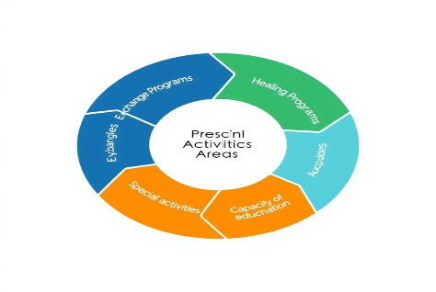


주요 사업 영역
교류 프로그램
힐링 프로그램
동아리 활동
- 신입직원 오리엔테이션
- 힐링체험
- 힐링워크샵
- 힐링캠프
- 취미 중심 동아리
- 자기계발 동아리
- 걷기 동아리
역량강화 교육
특별 활동
-디지털 역량교육 -사례나눔
-직능별 워크샵 -법정의무교육
-전문가 초청연수
- 한마음 체육대회
- 합창단 운영
- 근무 만족도 조사

Slide 8
2025년 사업별 추진현황(6대사업 17개 세부사업)
사업명 |  | 진행횟수 | 참여 인원
교류프로그램 | 신입직원오리엔테이션 | 1 | 13
힐링프로그램 | 힐링체험 | 6 | 56
 | 힐링워크샵 | 2 | 28
 | 힐링캠프 | 2 | 76
동아리활동 | 닐리리맘보 | 5 | 19
 | 트레킹 | 6 | 50
 | 걸음걸음행복 | 5 | 26
 | 수영 | 8 | 39
 | 기타 | 8 | 45
역량강화 프로그램 | 법정의무교육(인권) | 4 | 280
 | 법정의무교육(윤리) | 1 | 70
 | 직능별워크샵 | 2 | 25
 | 사례나눔 | 1 | 30
 | 전문가초청연수 | 4 | 157
 | 디지털역량교육 | 6 | 102
한마음체육대회 |  | 1 | 100
다하합창단 |  | 20 | 204
합계 |  | 82 | 1320

Slide 9

평점기준
점 수 | 평 정 | 적 용
9.0이상 | 매우 우수 | 사업 지속
7.0이상 ~ 9.0미만 | 우수 | 사업 보완
5.0이상 ~ 7.0미만 | 보통 | 사업 보류
3.0이상 ~ 5.0미만 | 미흡 | 사업 중단
3.0미만 | 매우 미흡 | 사업 중단

Slide 10

교류프로그램
신입직원 오리엔테이션
신입직원 오리엔테이션은 법인 비전 공유와 직원 간 교류 활성화를 위한 핵심 프로그램입니다. 기관 규모 확대로 인한 직원 교류 감소 문제를 해결하기 위해 운영되었습니다.
성과 및 평가
- 평균 만족도 점수: 2024년 7.3점 → 2025년 8.2점으로 0.9점 상승
- 핵심 성과: 운영 안정화 및 효과성 확인
- 평가 등급: 우수 – 사업보완

Slide 11

힐링프로그램
힐링체험 현황
평균 만족도 점수: 2024년 7.3점 → 2025년
6.4점 0.9점 하락
- 참여 현황: 직원들의 참여도 감소
- 운영 상태: 안정화 단계 미 달성
- 평가 등급: 보통 – 사업보류
개선 필요사항
- 운영 체계 부족: 체계적인 프로그램 구성 필요
- 전문성 연계 약함: 전문 강사 및 프로그램 도입
- 직무 연계성 강화: 업무 스트레스 해소와 직접 연결
- 참여 구조 개선: 접근성 및 참여 용이성 확보

Slide 12
힐링워크샵
힐링워크샵 현황
평균 만족도 점수: 2024년 7.3점->2025년
7.4점으로 0.1점 상승
- 평가 등급: 우수 – 사업보완
운영상태
- 안정화 단계 진입
- 소폭 성장 확인
지속적 운영 가능성 높음
핵심가치인 소통, 마음의 안정, 근무만족도 향상에 효과적이었음
- 의견 수렴을 통한 프로그램 내실화 필요

Slide 13


힐링캠프
만족도 변화 추이
힐링캠프는 직원들의 정서적 안정과 소통 강화를 위해 운영된 프로그램입니다. 2024년 대비 2025년에 만족도가 크게 상승하며 효과성이 입증되었습니다.
핵심 성과
- 평균 만족도: 2024년 6.5점 → 2025년 7.5점 1.0점 상승
- 직원 소통 강화: 부서 간 교류 활성화
- 정서 안정 효과 확인: 스트레스 감소
- 참여방법(1박 여부)개선 필요
- 평가 등급: 우수 – 사업보완

Slide 14


동아리 활동
만족도 변화
평균 만족도 2024년 8.7점->2025년 6.7점 2.0점 하락
- 평가 등급: 보통 - 사업보류
하락 원인 분석
- 참여 인원 감소: 업무 부담으로 인한 참여 어려움
- 반복 프로그램 증가: 신규 활동 부족
- 동기부여 요소 부족: 참여 의욕 저하
- 운영 방식 개선 필요: 접근성 및 흥미 요소 강화

Slide 15


한마음체육대회
만족도 점수 변화
평균 만족도 2024년 7.3점->2025년 6.4점
0.9점 하락
- 평가 등급: 보통 - 사업보류
운영 개선 필요성
- 운영 방식 재설계 필요
- 참여자 피드백 반영 미흡
- 프로그램 다양성 부족
지속 여부 검토 단계
핵심가치인 소통, 법인이해, 근무만족도향상, 계속운영에 긍정적결과를 보임, 운영개선이 필요함

Slide 16
역량강화 교육
디지털 역량교육 (신규)
2025년에 신규 도입된 디지털 역량교육은 직원들의 디지털 역량 강화를 위해 설계되었습니다. 현재 안정적인 도입 단계에 있으며, 직원들의 업무 효율성
향상에 기여하고 있습니다.
평가 및 개선점
- 2025년 평균 만족도 점수: 7.0점
- 개선 필요사항: 직무별 맞춤형 콘텐츠 강화
- 실무 적용 사례 확대 필요
- 평가 결과: 우수-사업보완

Slide 17



직능별 워크샵 평가
만족도 점수 변화
평균 만족도 2024년 7.1점->2025년 6.9점
0.2점 하락
- 평가 등급: 보통 - 사업보류
-핵심가치인 소통, 타기관이해, 근무만족도 향상, 계속운영에 좋은 결과를 보이고 운영평가가 낮게 나왔으므로 운영개선이 필요

Slide 18
전문가 초청연수
신규 프로그램 성과
2025년에 새롭게 도입된 전문가 초청연수는 외부 전문가의 지식과 경험을 직원들과 공유하는 프로그램입니다. 현장 적용성이 높고 최신
트렌드를 반영한 내용으로 구성되어 있습니다.
향후 발전 방향
- 2025년 점수: 7.2점
- 도입기 안정 단계 진입
- 성장 가능성 높음
- 분야별 전문가 풀 확대 필요

Slide 19

합창단 운영 성과
프로그램 개요
- 2025년 신규 도입 프로그램
- 만족도 점수: 7.1점
- 전체 프로그램 중 상위권
- 지속적 운영 권장 사업
조직문화 기여도
- 직원 간 결속력 강화 효과
- 부서 간 협업 문화 조성
- 긍정적 조직문화 형성
- 스트레스 해소 기능

Slide 20






사업별 서술형 답변
개선할점
유익한점
-사례나눔 : 실 사례 중심 발표 필요
-힐링체험 : 참여자 모집 어려움
-합창 : 예산 확보 필요
-동아리 활동 : 공개 모집+사전일정 고정 필요
-신입직원 OT: 입사 1개월 내 운영 필요
-디지털 교육 : 시간 단축 및 난이도 조정 필요
-직능별 워크샵 : 무기명 의견 수렴 방식 도입 필요
-힐링캠프 : 구조화된 프로그램 설계 필요
-체육대회 : 공정성 시스템 보완 필요
-전문가 교육 :강사 전문성 검증 필요
-사례나눔 : 교육현장 도움
-힐링체험 : 정서적 환기, 심리 안정 지원
-합창 : 성취감 경험
-동아리 활동 : 힐링효과
-신입직원 오리엔테이션 : 조직소속감 강화
-디지털 교육 : 업무자동화 가능성 확인
-직능별 워크샵 : 현장 사례 학습 효과
-힐링캠프 : 팀 워크 및 유대감 강화
-체육대회 : 리더 참여로 조직 신뢰도 상승
-전문가 교육 : 장애 이해도 향상

Slide 21
근무만족도 조사 결과
성장확장위원회

Slide 22
근무만족도 조사

Slide 23

근무만족도 총괄 분석
2024년
2025년
- 평균 점수: 6.6점
- 프로그램별 편차 큼
- 신규 프로그램 도입 전
- 개선 필요성 제기
- 평균 점수: 6.5점
- 전년 대비 0.1점 하락
- 큰 변화 없음
구조적 피로 누적
전체점수도 중요하지만 등락 항목별 분석필요

Slide 24
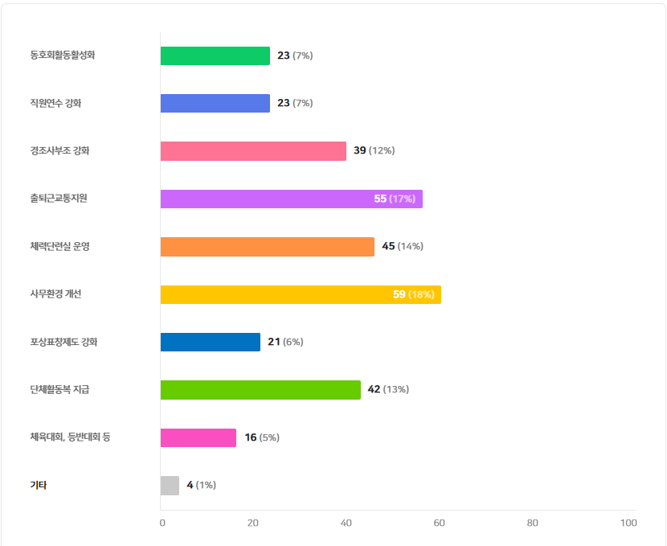
근무만족도 조사(복리후생 제도)-체크리스트

Slide 25
근무만족도(직원의 의견)
각기관별 휴가, 대휴 출장비 통일화
고래도 춤추게 한다는 칭찬, 다른 사람의 능력을 인정하는 공감
직원 휴게공간 개선
행사 지원시 근무 외 동원에 대한 명확한 보상 체계 필요함
사회복지시설도 하나의 전문 조직으로서 인식전환 필요
(봉사, 희생 강요 방식 개선 필요)
-강제 동원이 아닌 자율 참여 기반 프로그램 전환 필요함
-관리자의 전문성, 성 인지 감수성을 강화하고 권위적 문화에서 벗어나 구성원의 의견을 경청했으면 좋겠음

Slide 26

결론 및 향후 방향
2025년 성장확장위원회 사업 종합 평가 결과, 다음과 같은 결론을 도출하였습니다.
지속 사업 (우수 - 사업보완)
· 신입직원 오리엔테이션: 8.2점
· 힐링워크샵: 7.4점
· 힐링캠프: 7.5점
· 디지털 역량강화 교육: 7.0점
· 전문가 초청연수: 7.2점
· 합창 프로그램: 7.1점
보류/재검토 사업 (보통 - 사업보류)
· 힐링체험: 6.4점
· 동아리 활동: 6.7점
· 한마음체육대회: 6.4점
· 직능별워크샵: 6.9점

Slide 27








마무리
'그냥 버틴 시간이 아니라, 함께 성장한 시간이었습니다.'
- 2025년 프로그램 평가를 통해 개선점 확인
- 신규 프로그램의 긍정적 성과 확인
- 직원 만족도 향상을 위한 구체적 방향 설정
함께 성장하는 조직문화 구축을 위한 지속적 노력 필요
의견대로 운영방법 보완을 통한 새로운 시도 필요
보류로 평가된 사업 중 운영평가 점수가 낮은 사업 재검토

